Slide 1
SE2020-G06-
设计阶段 v0.2.2
Flutter 实现一个集各大音乐平台API于一体的音乐播放器APP
汇报人：G06小组
邢海粟 章拾瑜 黄德煜

Slide 2
目录
1
总体实现方案选择
CONTENTS
2
总体设计文件
3
详细设计文件
4
会议记录及配置管理
5
参考资料
6
小组分工及评价

Slide 3
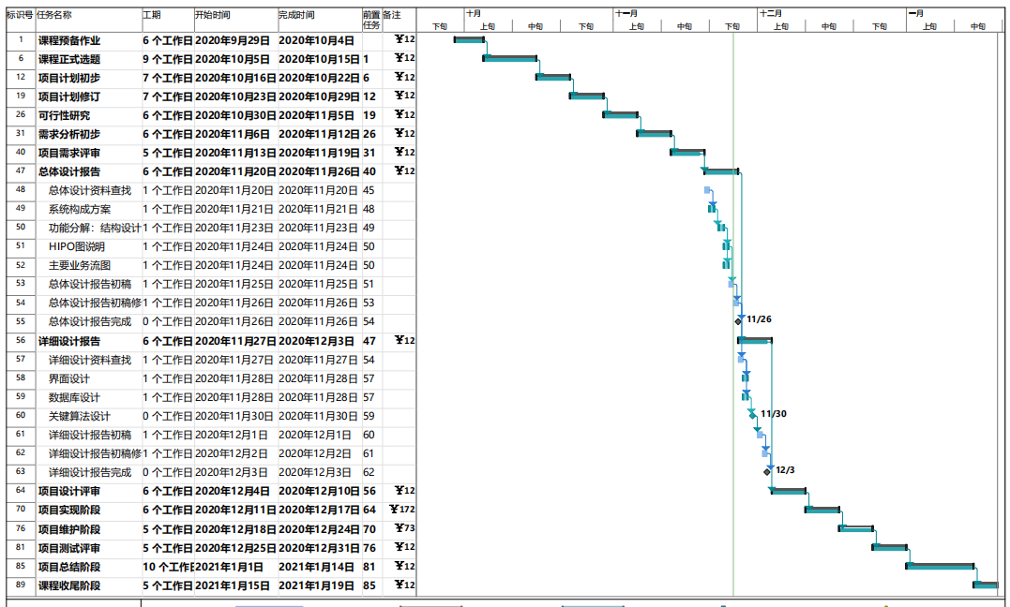




设计阶段项目计划

Slide 4
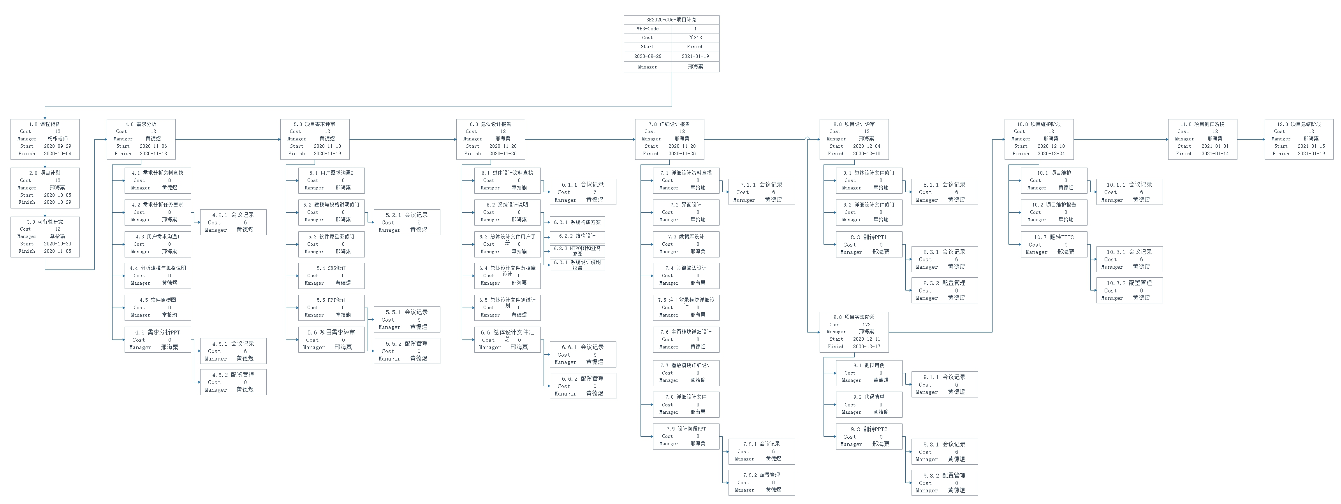
WBS更新

Slide 5
1
总体实现方案选择[6]
设想供选择的方案，选取合理的方案，推荐最佳方案，组成系统的物理元素清单；成本效益分析

Slide 6
供选择的方案1
前端 | 原生Android+原生IOS
后端 | Java
数据库 | Mysql
成本效益分析：
成本：
（1）原生Android+原生IOS学习成本太高；
（2）原生开发周期长，且需要开发Android端和IOS端两套系统。
效益：
（1）原生移动端开发兼容性好；
（2）原生开发功能更完善更强大；

Slide 7
方案1组成系统的物理元素清单
总体元素 | 作用与功能
前端：原生Android+原生IOS | 是整个系统的核心元素，系统的页面展示，功能交互都需要在前端完成。
后端：Java | 后端起到连接作用，负责前端与数据库的联系，前端数据请求传递给后端，由后端调用数据库数据返回前端。
数据库：Mysql | 数据库存放数据，反映了平台的设计结构。
数据分析接口 | 系统通过调用接口获取核心功能信息，是完成平台数据处理功能的模块。
总体平台 | 包括主页面、搜索页面、用户页面、播放页面、用户反馈页面等。整个项目的功能以平台为载体来实现。

Slide 8
供选择的方案2
前端 | React Native框架
后端 | Java
数据库 | Mysql
成本效益分析：
成本：
（1）RN使用Javascript语言，类似于HTML的JSX，以及CSS来开发移动应用，因此不熟悉Web前端开发的技术人员进入移动应用开发领域学习成本高；
效益：
（1）React Native框架是优秀的跨平台移动端开发框架，不需要编写Android端和IOS端两套代码。
（2）React Native能够在Javascript和React的基础上获得完全一致的开发体验，构建原生APP；

Slide 9
方案2组成系统的物理元素清单
总体元素 | 作用与功能
前端：React Native框架 | 是整个系统的核心元素，系统的页面展示，功能交互都需要在前端完成。
后端：Java | 后端起到连接作用，负责前端与数据库的联系，前端数据请求传递给后端，由后端调用数据库数据返回前端。
数据库：Mysql | 数据库存放数据，反映了平台的设计结构。
数据分析接口 | 系统通过调用接口获取核心功能信息，是完成平台数据处理功能的模块。
总体平台 | 包括主页面、搜索页面、用户页面、播放页面、用户反馈页面等。整个项目的功能以平台为载体来实现。

Slide 10
供选择的方案3
前端 | Flutter框架
后端 | Spring boot 框架
数据库 | Mysql
成本效益分析：
成本：
（1）Flutter需要小组成员学习Dart语言，学习成本略高；
（2）Spring boot在小组成员都学习了Java语言程序设计的基础上，进一步学习Spring boot 框架难度不大；
（3）一位小组成员所在实验室有Flutter的学习资源，学习成本不高；
效益：
（1）Flutter 框架是优秀的跨平台移动端开发框架，不需要编写Android端和IOS端两套代码。

Slide 11
方案3组成系统的物理元素清单
总体元素 | 作用与功能
前端：Flutter框架 | 是整个系统的核心元素，系统的页面展示，功能交互都需要在前端完成。
后端：Spring boot 框架 | 后端起到连接作用，负责前端与数据库的联系，前端数据请求传递给后端，由后端调用数据库数据返回前端。
数据库：Mysql | 数据库存放数据，反映了平台的设计结构。
数据分析接口 | 系统通过调用接口获取核心功能信息，是完成平台数据处理功能的模块。
总体平台 | 包括主页面、搜索页面、用户页面、播放页面、用户反馈页面等。整个项目的功能以平台为载体来实现。

Slide 12
2
总体设计文件[7]
确定小组总分工，确定阶段里程碑，指定工作流程。预估每项任务完成时间，依据小组总分工分配任务，根据小组成员分配的任务将会贯穿项目始终。

Slide 13
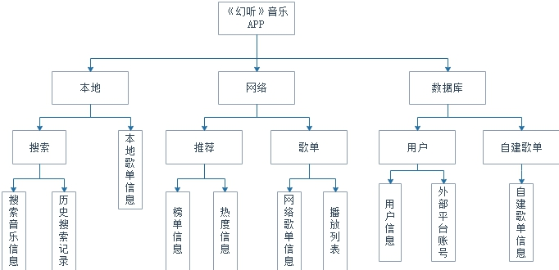
软件系统总体功能/对象结构
层次方框图
本地层面：搜索记录和搜索信息都跟我们本地相关，搜索信息可能要偏向网络层次的信息获取，此处的意思是以本地功能的方式划分在本地层次；
网络层面：我们的推荐模块中存储着榜单信息以及热度信息，方便后续的排列，歌单中包括外部的歌单以及播放列表信息；
数据库层面：用户存储在本地，可以调用用户自建歌单，也可以通过本地用户绑定外部音乐平台的账户来使用其他平台的资源。

Slide 14
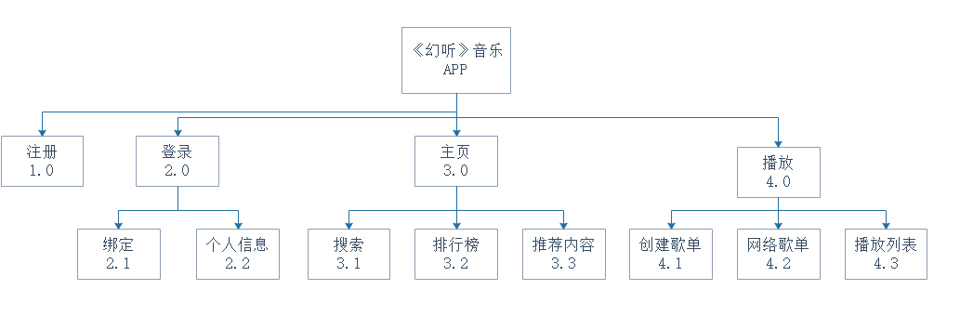
软件系统总体功能/对象结构
HIPO图

Slide 15
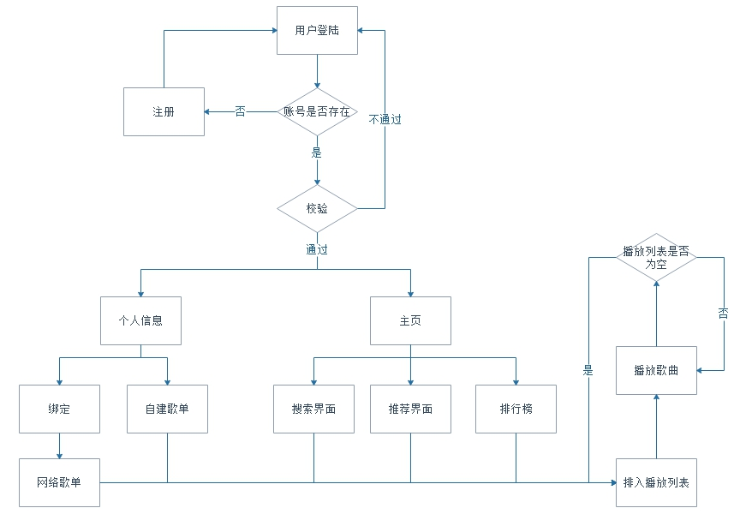
业务流图

Slide 16
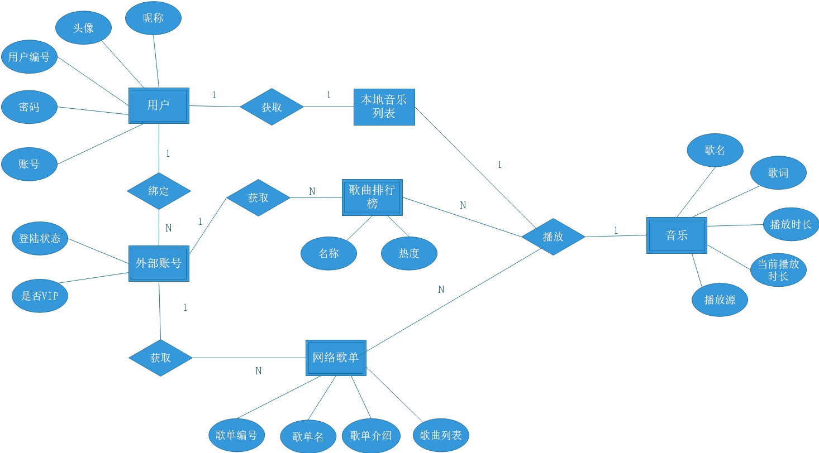
E-R图

Slide 17
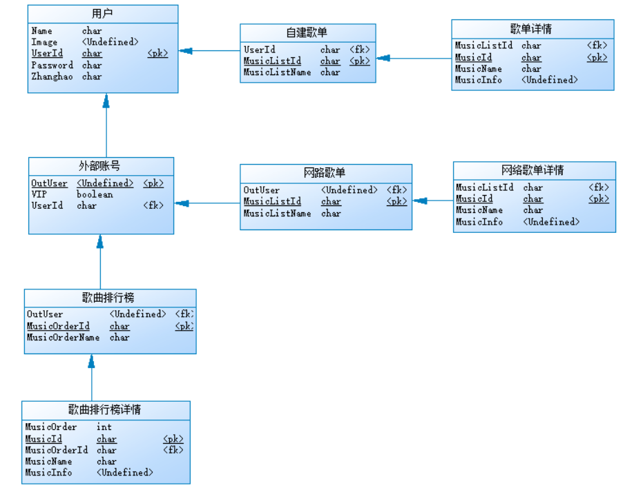
PDM

Slide 18
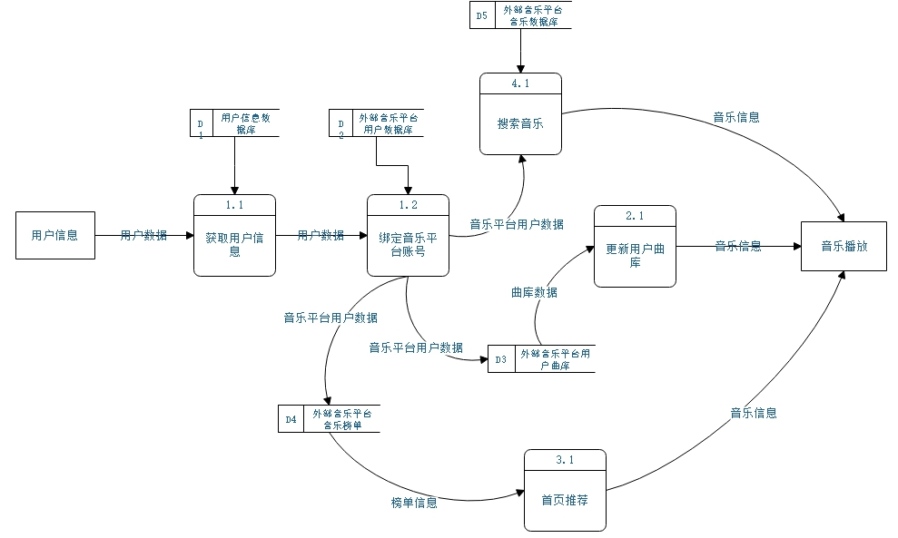
数据流图

Slide 19
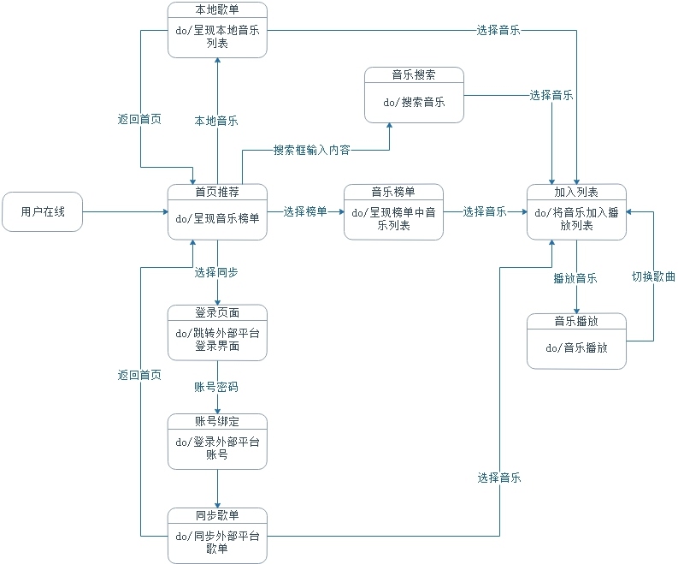
状态转换图
用户登录；
调取外部音乐api，完成外部音乐api绑定；
调取网络音乐榜单 ；
完成账户的绑定与外部歌单的同步；
本地歌单拉取手机本地的音乐；
搜索音乐、外部歌单音乐以及本地歌单音乐在加入歌曲列表后方可播放；

Slide 20
接口设计
接口标识
软件接口
硬件接口
内部接口
软件接口：
1.需安装《幻听》音乐APP；
2.需调用各大音乐平台音乐信息接口；
3.需调用各大音乐平台用户登陆接口；
4.需调用各大音乐平台排行榜内容接口；
5.需调用各大音乐平台推荐内容接口；

Slide 21
接口设计
接口标识
软件接口
硬件接口
内部接口
硬件接口：
1.移动终端硬件配置应遵循如下原则：具有高的可靠性，可用性和安全性；
2.移动终端能够实现正常上网；
3.移动终端能够调用扬声器权限，并正常播放音频；；

Slide 22
接口设计
接口标识
软件接口
硬件接口
内部接口
内部接口：
1.注册与登陆模块：用户进入时调用，用户注册或登陆，显示用户数据；
2.主页模块：用户登陆后默认显示该模块，显示主页；
3.搜索子模块：用户点击搜索按钮时调用该模块，显示热门搜索和搜索关键词，读取输入文本；
4.排行榜子模块：用户点击排行榜模块时，调用该模块，显示排行榜内容；
5.推荐内容子模块：用户在主页浏览时，调用该模块，显示推荐内容；
6.播放模块：用户点击播放按钮时、从歌单点击音乐时调用该模块；
7.歌单模块：歌单包含自建歌单与网络歌单模块，是一个歌曲信息的集合；
8.自建歌单子模块：用户自己创建的歌单列表，存储在数据库内；
9.网络歌单子模块：外部平台账号的歌单列表，使用音乐平台提供的API调用；
10.播放列表子模块：程序内部的歌曲列表，用来存放即将播放的音乐；

Slide 23
系统出错处理设计
出错类型 | 出错信息
BUG | 系统弹出窗口显示出错信息
数据库连接错误 | 无法正常读取数据库内信息
数据库语句错误 | 报错提示
同一时间用户超出使用上限，服务器宕机 | 服务器忙
网络未连接 | 网络错误
API失效 | 播放源失效

Slide 24
补救措施
1.数据库连接错误：这类错误主要由于数据库设置不正确引起，只要取消本次操作，通过反馈渠道，告知维护人员检查数据库；
2.出现bug：当出现bug时，用户可以截图，然后退出软件，再重新启动，通过bug反馈渠道，反馈给开发人员；
3.服务器宕机：断开网络，暂时使用离线模式运行软件；
4.网络未连接：用户检查WIFI是否开启、移动数据（蜂窝）是否开启，是否授予软件网络访问权限；
5.API失效：通过反馈渠道反馈给开发人员，注明哪一部分（歌曲）链接失效；
6.其他操作错误：用户可以退出软件，再重新启动软件；
7.其他不可预知的错误：程序可能有其他我们不可预知的错误，要求我们开发人员及时对数据库进行备份；

Slide 25
3
详细设计文件
确定小组总分工，确定阶段里程碑，指定工作流程。预估每项任务完成时间，依据小组总分工分配任务，根据小组成员分配的任务将会贯穿项目始终。

Slide 26
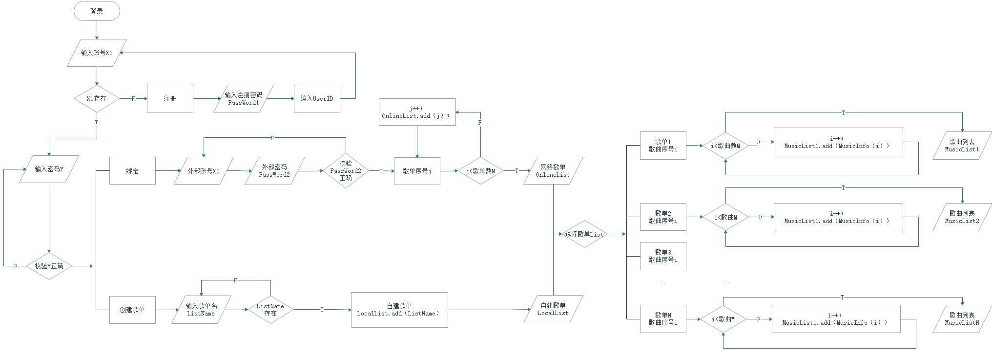
详细设计程序(模块)划分
注册/登录模块（程序流程图）

Slide 27
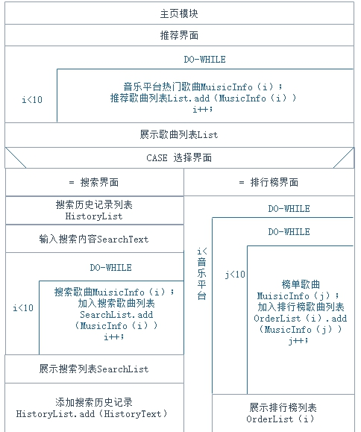
详细设计程序(模块)划分
主页模块（盒图）

Slide 28
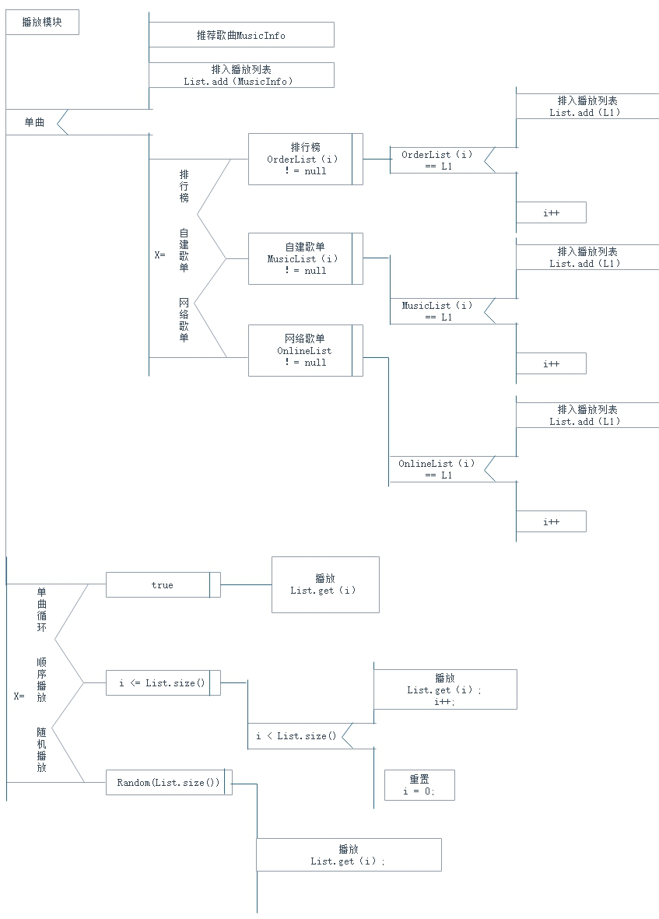
详细设计程序(模块)划分
播放模块（PAD）

Slide 29
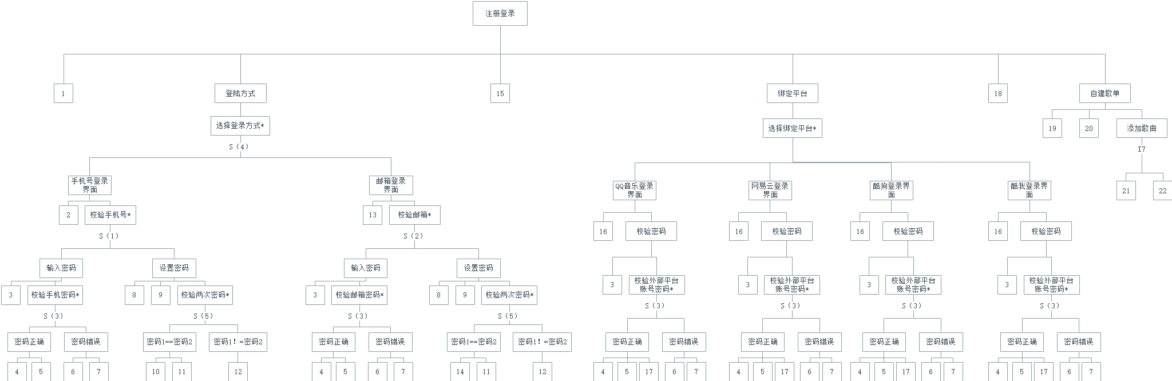
详细设计Jackson程序结构图
注册/登录模块

Slide 30
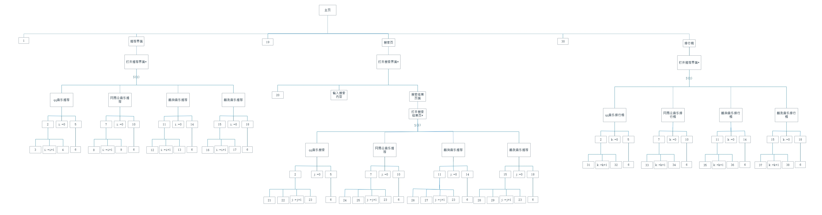
详细设计Jackson程序结构图
主页模块

Slide 31
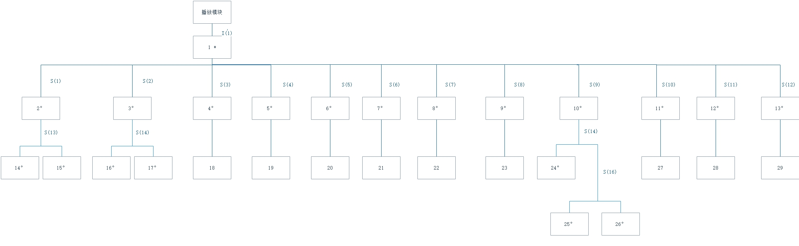
详细设计Jackson程序结构图
播放模块

Slide 32
4
会议记录及配置管理
在软件管理的领域里存在着被称作“依赖地狱”的死亡之谷，系统规模越大，加入的包越多，你就越有可能在未来的某一天发现自己已深陷绝望之中。

Slide 33
会议记录
会议记录格式：SE2020-G06-会议纪要_xxxx(年).xx(月).xx(日)
会议记录内容：
I.基础信息：主持人、日期、时间、地点、记录员、会议议题
II.到场人员
III.上次会议的实行成果与不足
IV.本次会议未决问题
V.个体内容纪要：会议职责、个人任务
VI.休会：纪要提交、纪要审批

Slide 34
配置管理[5]
1.代码版本格式：主版本号.次版本号.修订号，版本号递增规则如下：
主版本号：当你做了不兼容的 API 修改，
次版本号：当你做了向下兼容的功能性新增，
修订号：当你做了向下兼容的问题修正。
注：先行版本号及版本编译元数据可以加到“主版本号.次版本号.修订号”的后面，作为延伸。
2.报告（PPT）版本格式：正式版本号.评审版本号.自行迭代号，版本号递增规则如下：
正式版本号：正式评审过后的正式版本，一般为1.0.0，提交日期为评审当周的周日，
评审版本号：经过预评审或先行组评审后，根据其评审内容修改的版本，
自行迭代号：根据上课内容或小组会议后，对上一版本内容的修正。

Slide 35
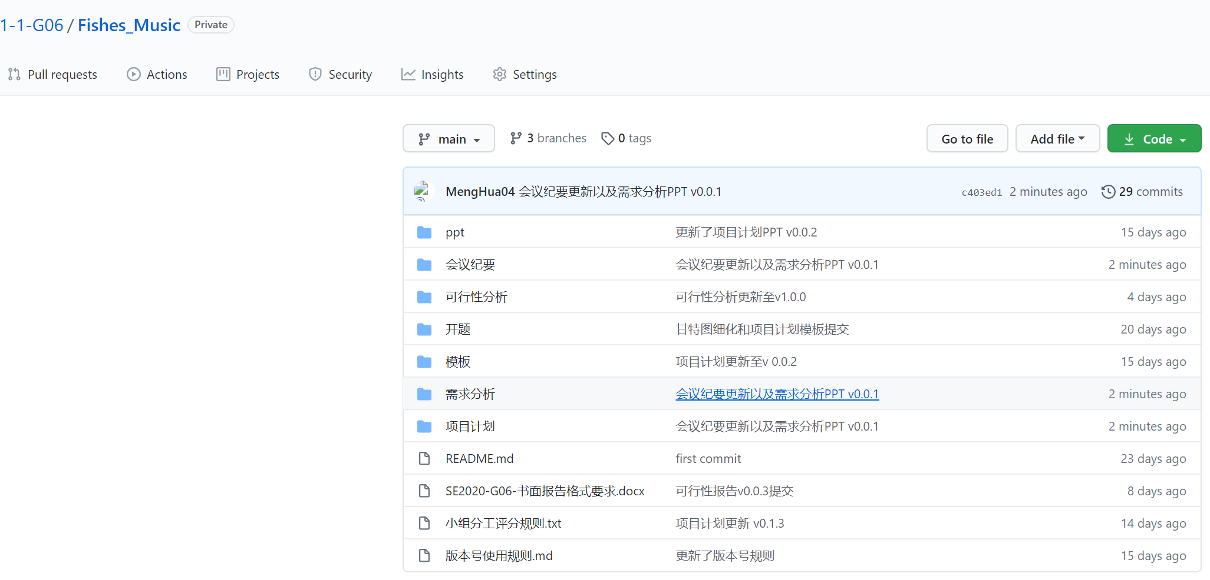
配置管理

Slide 36
5
参考资料
参考资料的意义在于，指出该部分内容的来源/出处，从而保障这段内容是客观真实的。

Slide 37
[4] Listen1app开源github 2020/10/24
参考资料
http://listen1.github.io/listen1/
[5] 版本号规则博客园参考 2020/10/27
https://www.cnblogs.com/duanlibo/p/10971995.html
[1] 2020上半年度中国数字音乐市场研究报告 2020/10/24
https://new.qq.com/rain/a/20200921A0G4VI00
[6] GB/T-8567-2006标准的软件工程项目开发计划书模板 2020/11/12
[2] FreeMusic实现集各大音乐API为一体 2020/10/24
https://blog.csdn.net/a496401006/article/details/103903131
[7] 百度文库：软件工程系统设计报告书2020/12/1
[3] 倒带app个人开发主页 2020/10/24
https://wenku.baidu.com/view/a7de3154b1717fd5360cba1aa8114431b80d8e47.html
https://dniwer.me/#/

Slide 38
6
小组分工及评价
一切使人团结的是善与美，一切使人分裂的是恶与丑。
——列夫·托尔斯泰

Slide 39




小组分工及评价
邢海粟
章拾瑜
黄德煜
组长
协调小组成员矛盾，团结一致向前冲；
负责该阶段PPT的制作和后续更新；
负责总体设计文档的编写；
负责HIPO图设计、业务流图设计；
负责注册登录模块详细设计；
负责分配下一阶段的任务；
团队核心
负责用户手册文档的编写及修订；
负责详细设计文档的编写及修订；
负责软件原型图的绘制、界面设计；
负责总体设计文件的整理和修订；
负责播放模块详细设计；
负责小组报告文档的编写；
团队核心
负责小组会议的记录和整理；
作为配置管理员，负责配置管理；
负责软件测试说明文档的编写及修订；
负责该阶段PPT的修订；
负责主页模块详细设计；
为项目提供建设性建议；

Slide 40
小组分工评分规则
1.自我评价，满分100分；
2.其他组员1评分，满分100分；
3.其他组员2评分，满分100分；
4.组长评分，组长自己的组长评分为组长对其他组员评价的平均值，满分100分；
总分为100分，计算规则如下：
小组评分 = 自评 * 0.3 + 他评1 * 0.3 + 他评2 * 0.3 + 组长评分 * 0.1；

Slide 41
小组分工及评价
组员 | 自评 | 他评1 | 他评2 | 组长评价 | 总评
 | 94 | 95 | 95 | 96 | 94.8
 | 95 | 95 | 96 | 95 | 95.3
 | 95 | 97 | 96 | 97 | 96.1
邢海粟
章拾瑜
黄德煜

Slide 42
谢谢观看
SE2020-G06-设计阶段
感谢一路有你，最美好的陪伴莫过于倾听。

